Slide 1
Review React.JS
Lecture 10

Slide 2
หัวข้อวันนี้
หลักการพื้นฐานของ React Component

Slide 3
React Component
หลัก 3 อย่างที่สำคัญของ React Components
Component: ควรเป็น pure function ที่เปลี่ยนข้อมูลให้กลายเป็น HTML
Single Responsibility
Component มีความเป็นทั่วไปเพื่อให้เกิดการนำกลับมาใช้อีก (Reuse)
แบ่ง Component เป็น 2 กลุ่ม
State management component: ทำหน้าที่เป็น container (smart)
Smart component ดึงข้อมูลจาก internal state (ไม่ได้สร้าง HTML โดยตรง)
Presentational (dumb) component: แปลงข้อมูลนั้นให้กลายเป็น HTML
Component ทำงานอย่างมีประสิทธิภาพ
Re-render เมื่อมีการเปลี่ยนแปลงของ input

Slide 4
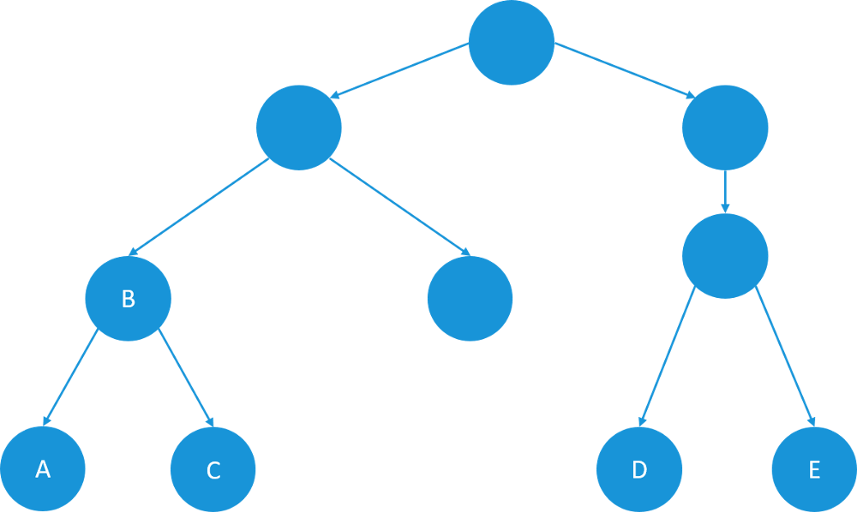
การไหลของข้อมูลระหว่าง React Components

Slide 5
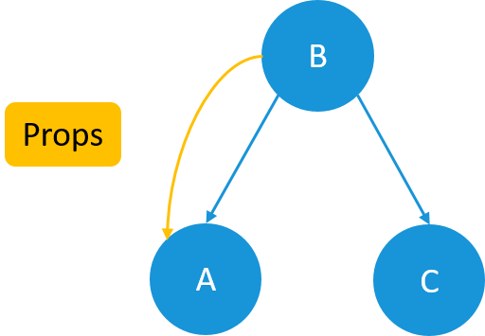
Parent to child flow
Parent to child:
การเคลื่อนย้ายข้อมูลระหว่าง node ใน React Application
การแสดงผลข้อมูลของ B ใน A ทำโดยใช้ props
การเปลี่ยนแปลงสถานะ props ของ A ทำโดยเรียก callback ที่ B เพื่อให้ B เปลี่ยน internal state
state {myState: ...}
onEvent = () => {}
:
<A aState={this.state.myState}
action={this.onEvent} />

Slide 6
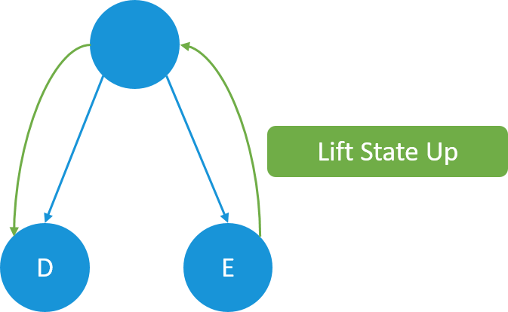
Lift state up
State to Sibling Flow
การส่งข้อมูลข้ามไปยัง Sibling (เช่น D →E)
แสดงข้อมูลอันเดียวกัน เช่น D แสดงลิสต์ของรายการใน catalog และรายละเอียดของรายการที่ผู้ใช้ click เลือกจาก catalog
ทำ Lifting State Up patterns ให้ state เก็บที่ Common Ancestor ของ D และ E
การส่งผ่านข้อมูลทำโดยให้ callback จาก Ancestor ไว้กับ node ลูก (D และ E)
เมื่อ E ร้องขอทำให้เกิดการเปลี่ยนสถานะใน Ancestor จะส่งผลให้สถานะนั้นถูกปรับปรุงไปยัง node ลูกด้วย

Slide 7
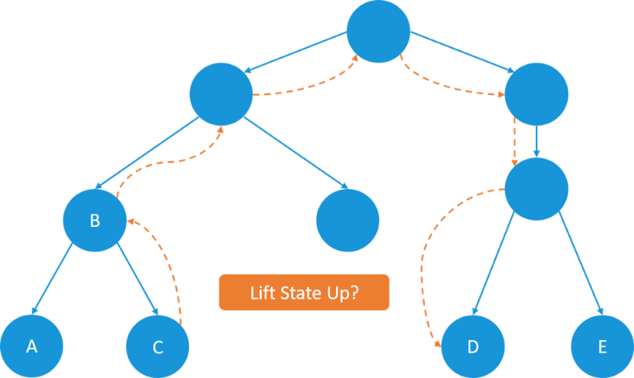
Lift State Up
Too many levels problem?

Slide 8
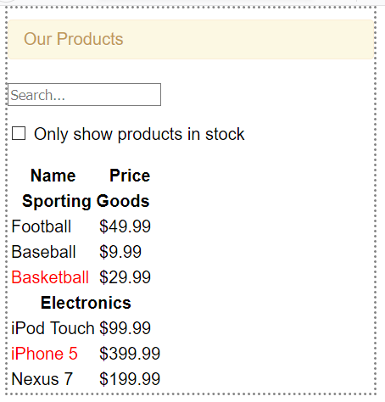
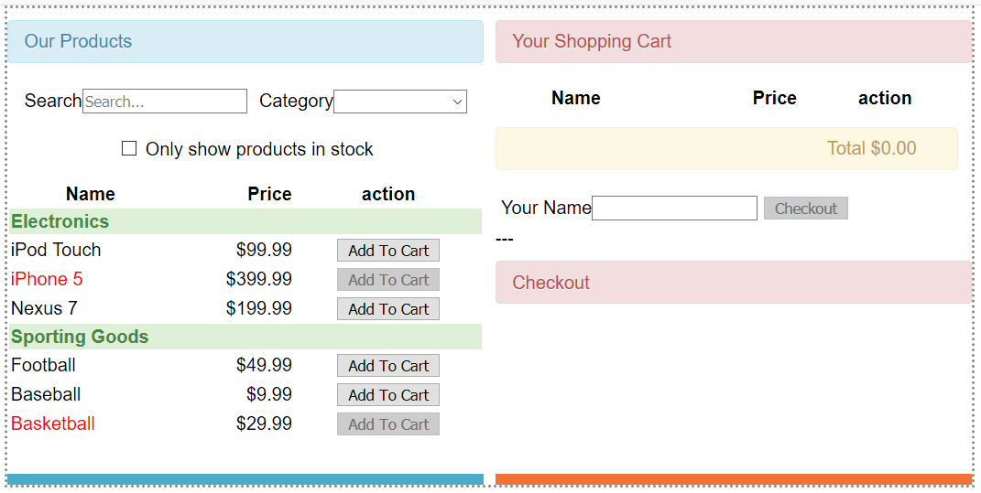
Thinking in React
หน้าเริ่มต้น
แปลงเป็น

Slide 9
Exercise: Source Files และการเริ่มต้น
สร้าง react application (cart-sol)
Copy ไฟล์ src ของ solutionไปแทนที่ src ที่ได้จาก create-react-app
เปิด cmd ย้ายไปโฟลเดอร์ของโปรเจค
set PORT=4000
npm start
สร้าง react application (shopping-cart)
Copy ไฟล์ src จากตัวเริ่มต้น thinking in reactไปแทนที่ src ของโปรเจคนี้
เปิด cmd ย้ายไปโฟลเดอร์ของโปรเจค และรัน
npm start

